Slide 1
Kiterjesztett valóság mobil eszközökön Android/OpenCV labor
1. bevezetés

Slide 2
Szükséges programok
JDK7
http://www.oracle.com/technetwork/java/javase/downloads/jdk7-downloads-1880260.html
Android studio https://developer.android.com/sdk/index.html
Android SDK-t tartalmazza
Android NDK 1.3-tól tartalmazza
Ha még nem: http://dl.google.com/android/ndk/android-ndk-r10e-windows-x86_64.exe (nem kérdezi hova tömörítsen)
OpenCV for Android http://sourceforge.net/projects/opencvlibrary/files/opencv-android/3.0.0/OpenCV-3.0.0-android-sdk-1.zip/download
Desktop:
Visual Studio (2013)
OpenCV 3 SDK
http://sourceforge.net/projects/opencvlibrary/files/opencv-win/3.0.0/opencv-3.0.0.exe/download
(opencv mappát létrehozza)

Slide 3
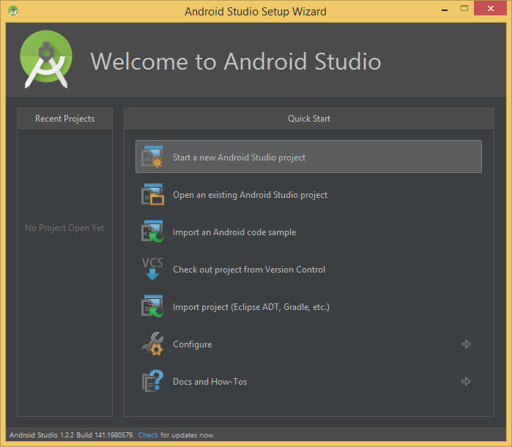
Android Studio új projekt
Egyszerű telefonos Java App

Slide 4
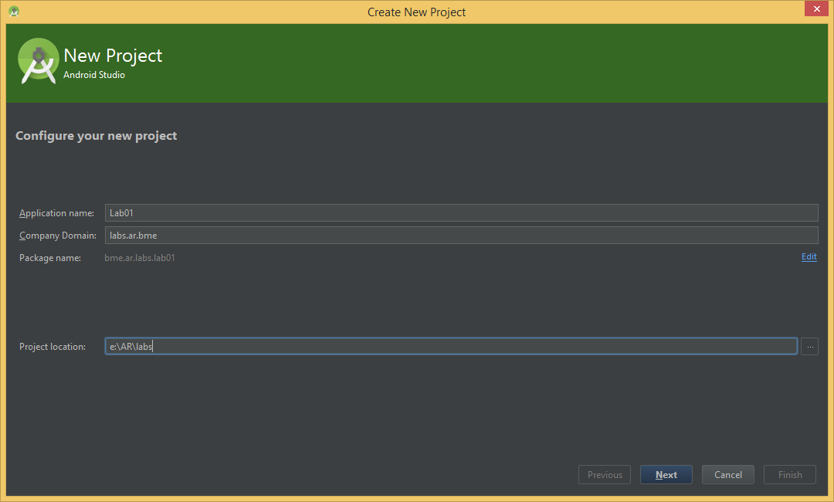
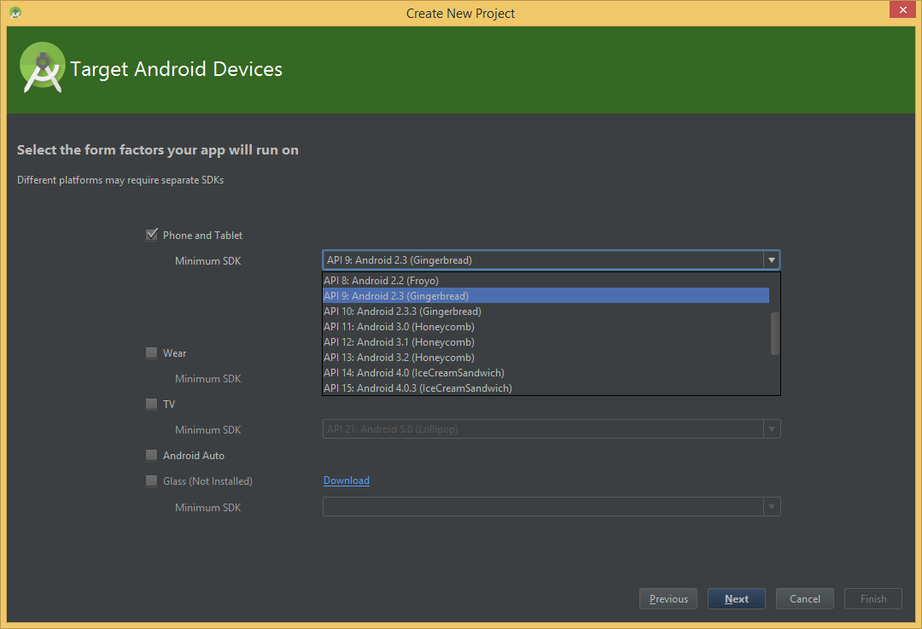
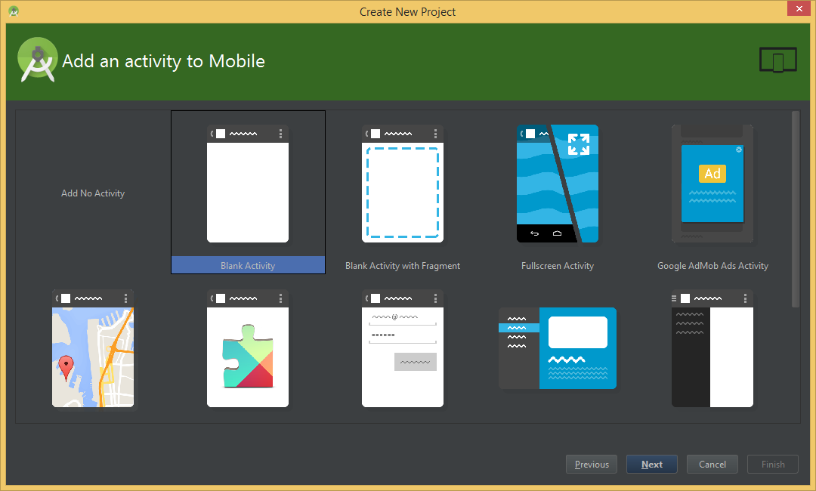
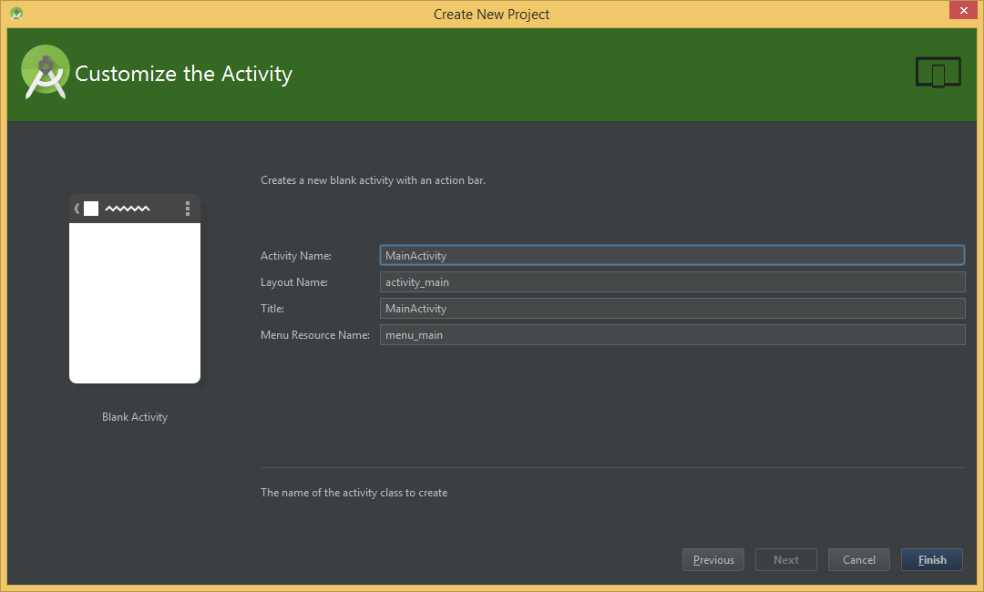

Slide 5
Modulnév
A modult át szeretnénk nevezni lab01-re app-ról
Refactor-rename, egyszer a modul-ra, egyszer a könyvtárra
DE settings.gradle fájlban a project gyökér könyvtárban is át kell írni

Slide 6
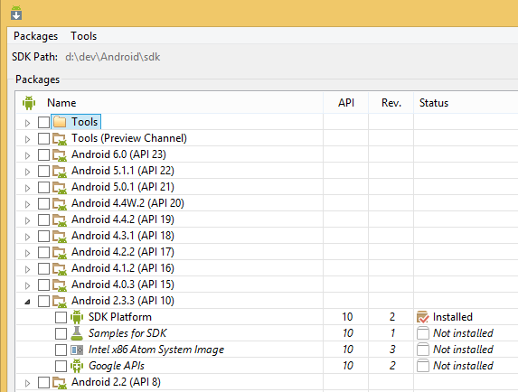
SDK manager
SDK Manager ellenőrizzük, hogy a 2.3 platform telepítve van-e

Slide 7
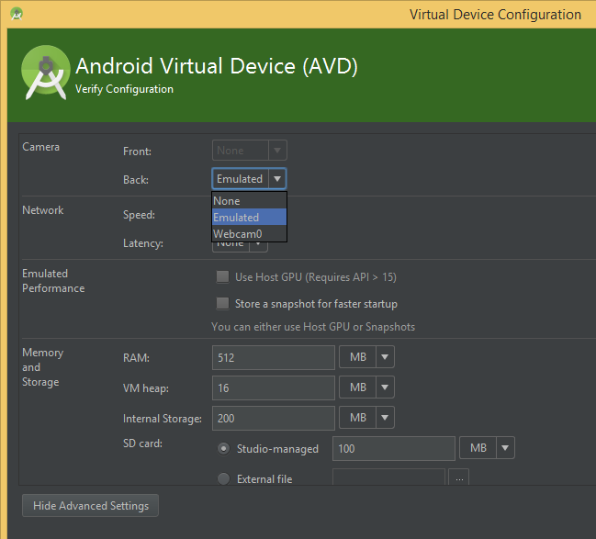
Emulátor
AVD manager, új virtuális device
Api verzió: 2.3
Kijelző legyen alacsonyabb felbontású pl. 480x800
Erőforrások beállítása:

Slide 8
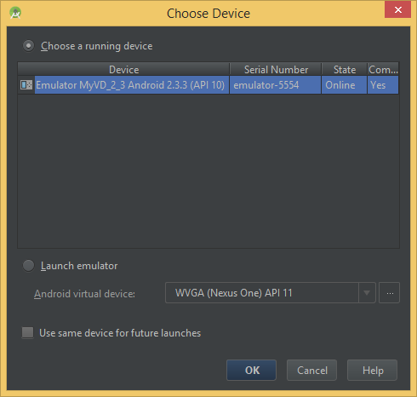
Futtatás emulátoron (is)
Fordít (Build- make project)
Futtat (Run)
ha nem fut emulátor, akkor ki kell választani, melyiket indítsa
(ez hosszadalmas lehet)

Slide 9
Első futtatás

Slide 10
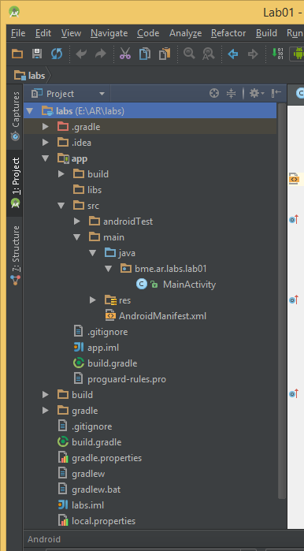
Project struktúra
Forrásfájlok (src)
lib-ek, object fájlok (lib, obj)
Megjelenítési beállítások, média fájlok (res)
Gradle (build rendszer) beállítások
Projekt konfigurációs beállítások
…

Slide 11
Változtassuk meg a szöveget
MainActivity.java:
…
import android.widget.TextView;
public class MainActivity extends ActionBarActivity {
@Override
protected void onCreate(Bundle savedInstanceState) {
super.onCreate(savedInstanceState);
//setContentView(R.layout.activity_main);
TextView tv = new TextView(this);
tv.setText("Hello AR World");
setContentView(tv);
}

Slide 12
Futtatás

Slide 13
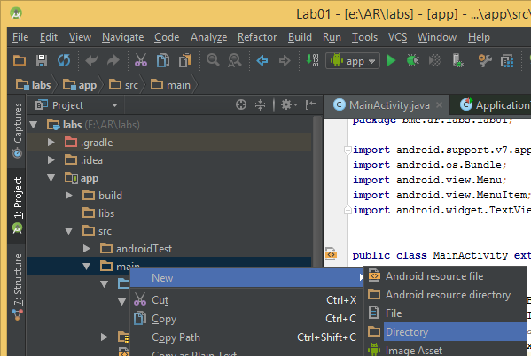
Natív kód
Jni könyvtár létrehozása
Ide fogjuk a c forrásfájljainkat helyezni

Slide 14
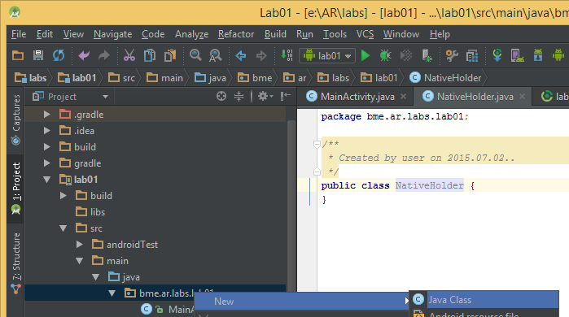
Natív függvény definiálása
Új Java Class (hogy később könnyebb legyen az életünk)
public class NativeHolder { public native String getJNIMessage(); }
Kell egy build. Hogy a class file létrejöjjön

Slide 15
Terminál megnyitása
path=%PATH%;<MY_JDK_BIN_PATH>
Labor: <MY_JDK_BIN_PATH> = c:\Program Files (x86)\Java\jdk1.7.0_80\bin
Navigáljunk ide (itt vannak a class file-ok):
E:\AR\labs\lab01\build\intermediates\classes\debug
javah -o ../../../../src/main/jni/NativeCodes.h -classpath . bme.ar.labs.lab01.NativeHolder
Megjelent egy .h, szépen kitöltve

Slide 16
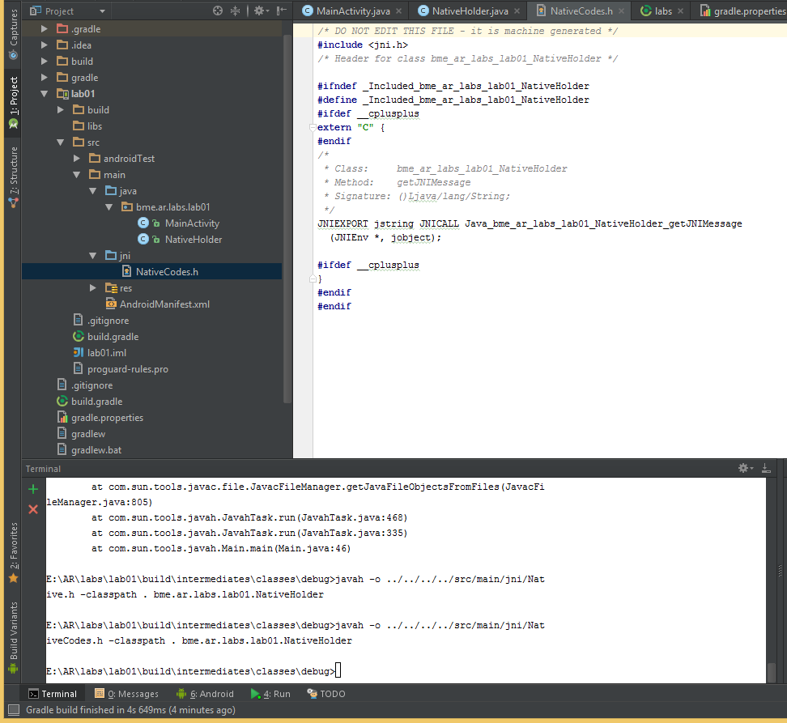

Slide 17
Natív kód implementációja
Másoljuk le a NativeCodes.h –t NativeCodes.cpp-re
Tartalma:
#include "NativeCodes.h"
JNIEXPORT jstring JNICALL Java_bme_ar_labs_lab01_NativeHolder_getJNIMessage
(JNIEnv *env, jobject object)
{
return env->NewStringUTF("Hello JNI AR WORLD");
}

Slide 18
MainActivity-ben:
public class MainActivity extends ActionBarActivity { static { System.loadLibrary("NativeCodes"); }
…
protected void onCreate(Bundle savedInstanceState) {
…
tv.setText(new NativeHolder().getJNIMessage());
…
Notes:
Static initializer-ben a könyvtár betöltése. Natív metódustól kérjük a kiírandó szöveget.

Slide 19
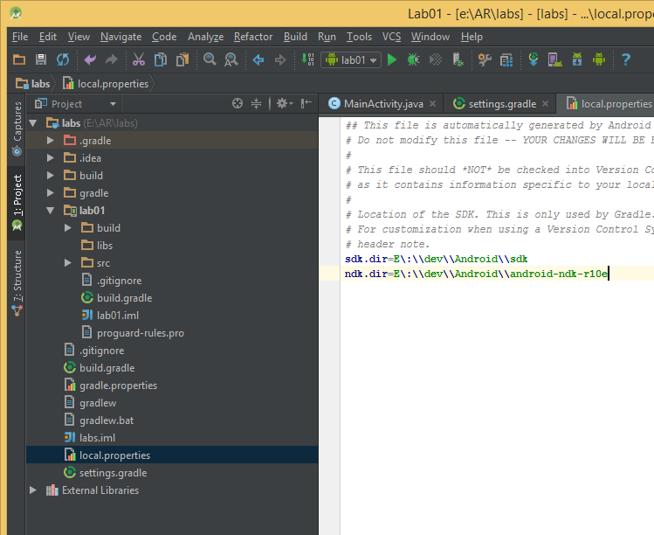
Ndk útvonal beállítása
Local.properties
Ndk kezdetű sort beírni

Slide 20
Build.gradle (a modul könyvtárában, nem a projekt gyökérben):
apply plugin: 'com.android.application'
android {
compileSdkVersion 22
buildToolsVersion "22.0.1"
defaultConfig {
applicationId "bme.ar.labs.lab01"
minSdkVersion 10
targetSdkVersion 22
versionCode 1
versionName "1.0"
ndk{
moduleName "NativeCodes"
}
}
sourceSets.main
{
jni.srcDirs = []
jniLibs.srcDir 'src/main/libs'
}
…
gradle.properties (projekt gyökér):
android.useDeprecatedNdk=true

Slide 21
Új fájl az src\main\jni könyvtárba: Android.mk :
LOCAL_PATH := $(call my-dir)
include $(CLEAR_VARS)
LOCAL_MODULE := NativeCodes
LOCAL_SRC_FILES := NativeCodes.cpp
LOCAL_LDLIBS += -llog -ldl
include $(BUILD_SHARED_LIBRARY)
Új fájl az src\main\jni könyvtárba: Application.mk :
APP_STL := gnustl_static
APP_CPPFLAGS := -frtti -fexceptions
APP_ABI := armeabi # szinkronban kell lennie a választott eszköz architektúrájával (pl. x86 v. armeabi emulátor)
# felsorolás szóközzel elválasztva, van „all” opció is – apk méret és build idő vs. támogatás
APP_PLATFORM := android-10
Notes:
LOCAL_PATH := $(call my-dir) # Az Android.mk könyvtárában keresse a forrásfájlokat
include $(CLEAR_VARS) # GNU make LOCAL_* változók törlése
LOCAL_MODULE := NativeCodes # modul neve. Ha nem „lib”-bel kezdődik, akkor hozzáteszi a lib prefixet (-> libNativeCodes.so)
LOCAL_SRC_FILES := NativeCodes.cpp # forrásfájlok (elég a c/cpp-ket megadni, a többi automatikus)
LOCAL_LDLIBS += -llog –ldl # linkelt könyvtárak
Bővebben: http://android.mk, https://developer.android.com/ndk/guides/android_mk.html

Slide 22
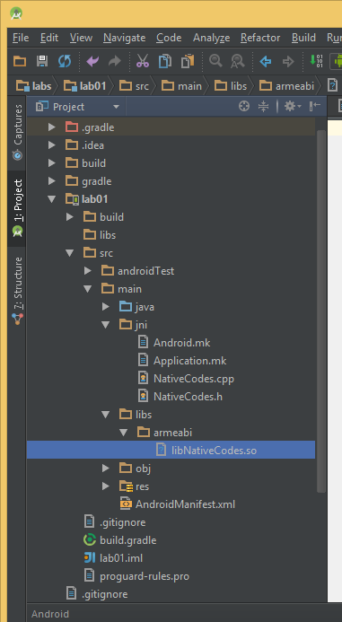
Natív könyvtár fordítása
Terminál megnyitása
Navigáljunk ide:
E:\AR\labs\lab01\src\main
c:\AR\Android\android-ndk-r10e\ndk-build.cmd
A megfelelő mappában (armeabi vagy x86) létrejön a könyvtárfájl (.so)

Slide 23
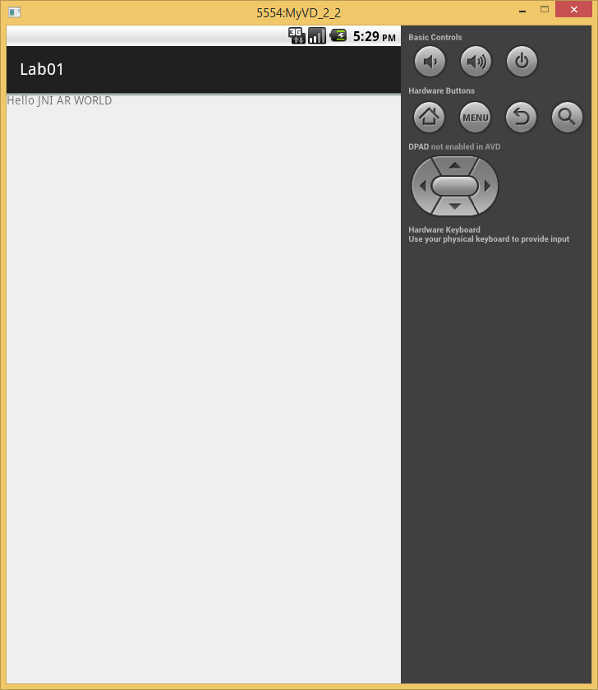
Futtatás

Slide 24
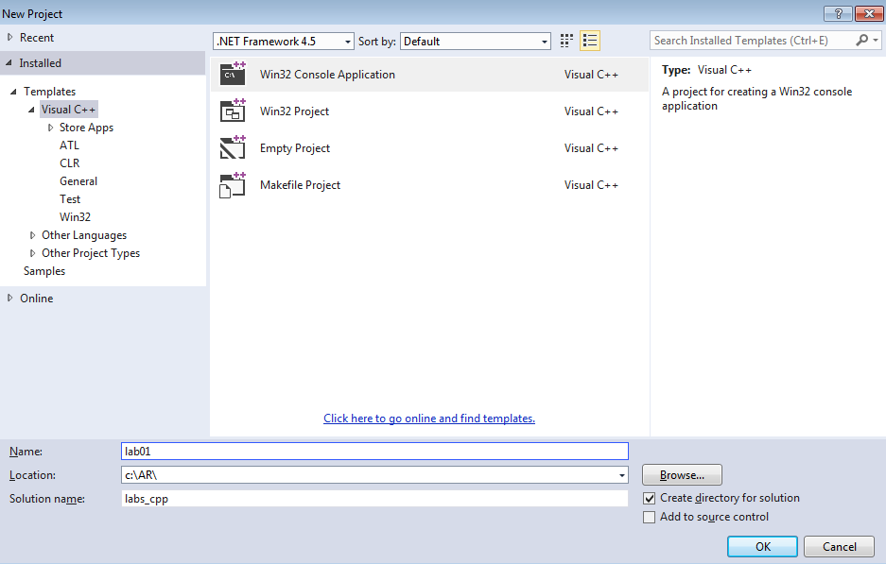
Első c++ OpenCV projekt
Visual studio 2013
(v. 2012)
Új Project
W32 console
Solution: labs_cpp
Project: lab01
Empty project

Slide 25
#include "opencv2/imgcodecs.hpp"
#include "opencv2/imgproc.hpp"
#include "opencv2/videoio.hpp"
#include <opencv2/highgui.hpp>
#include <opencv2/video.hpp>
using namespace cv;
int main(int argc, char* argv[]){
VideoCapture capture;
if(argc < 2)
capture.open(0);
else {
capture.open(argv[1]);
capture.set(CAP_PROP_FRAME_WIDTH, 640);
capture.set(CAP_PROP_FRAME_HEIGHT, 480);
}
namedWindow("PreviewWindow");
Mat frame;
while(capture.read(frame)) {
imshow("PreviewWindow", frame);
char key = static_cast<char>(waitKey(1));
if (key == 27) { printf("exit"); break; }
}
}
Új source file: main.cpp
Notes:
Magyarázat a kódról:
Minden OpenCV-s dolog a cv namespace-ben van
Az opencv mátrixokkal dolgozik, a kép is egy 2D mátrix: Mat
Sablon alapú osztályok, a színcsatornák tipusa és száma is változó
Az opencv könyvtárnak része egy egyszerű gui könyvtár: highgui. Ezt használhatjuk ablakok létrehozására, ami a vizuális visszajelzés miatt jó
namedWindow(“”) ablakot hoz létre, adott névvel. Ebbe az ablakba egyszerűen tudunk egy képet kirajzolni: imshow(“ablaknév", Mat);
Képek több forrásból jöhetnek, nekünk a mozgóképek érdekesek igazán. Ezeket be lehet tölteni fájlból (ebben a kódban ha van parancssori argumentum, akkor az a videofájl neve), vagy használhatjuk a webkamerát.
Mindkét bevitelt a VideoCapture osztályon keresztül érhetjük el, v. a videofájl nevét v. a kamera index-ét adjuk át az open() metódusnak

Slide 26
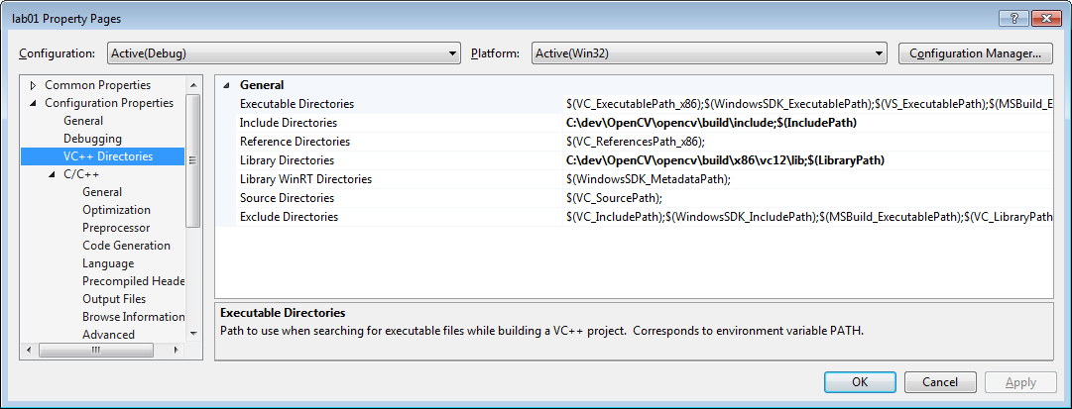
Include és library könyvtárak

Slide 27
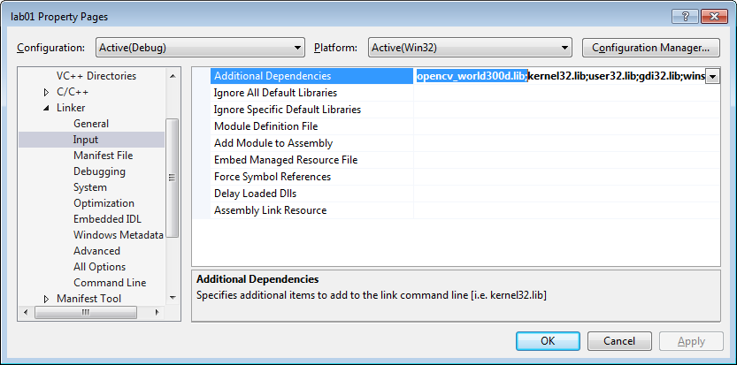
Library fájl

Slide 28
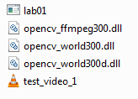
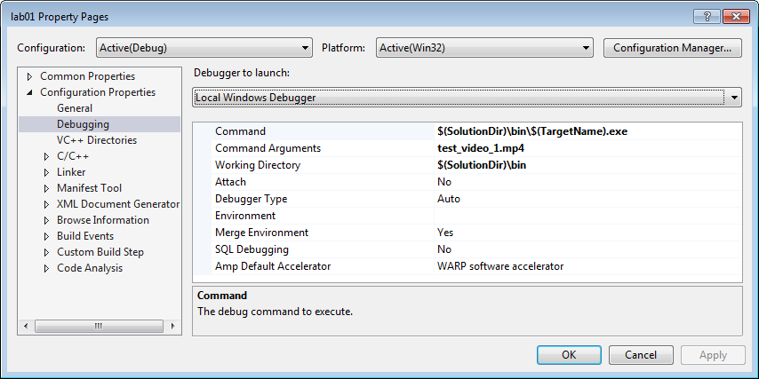
Debugging
Notes:
Egy külön bin könyvtárba érdemes a dll-eket és minden program inputot rakni.
Ehhez be kell állítani a munkakönyvtárat. Ezen kívül érdemes automatikusan a fordított exe-t is idemásolni (következő dia), és azt indítani.
Itt tudjuk a parancssori argumentumokat is megadni!

Slide 29
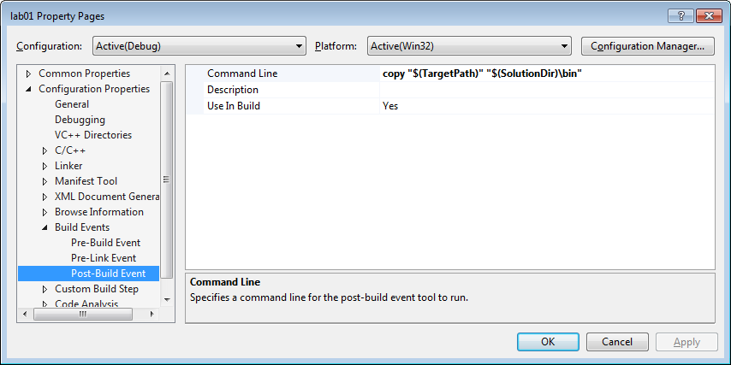
Exe automatikus másolása

Slide 30
Teszt videó
A tárgy oldaláról
Dokumentumok/Media/test_video_1.mp4
Egyéb link:
http://cg.iit.bme.hu/~gumi/oktatas/AR-labor/01/test_video_1.mp4

Slide 31
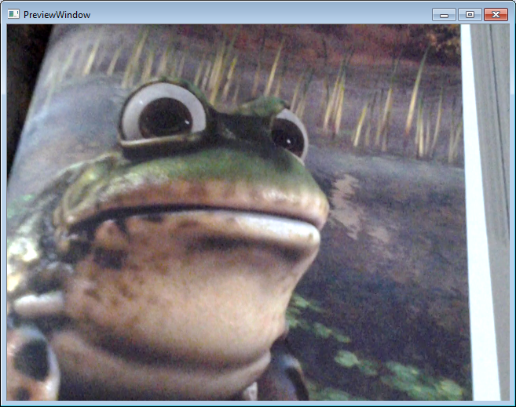
Fordítás, futtatás

Slide 32
Video átméretezése
while(capture.read(frame))
{
Mat resized;
resize(frame, resized, Size(640,480));
imshow("PreviewWindow", resized);

Slide 33
Végezzünk valami műveletet
Mat resized;
resize(frame, resized, Size(640,480));
Mat gray;
cvtColor(resized, gray, CV_BGR2GRAY);
const int MEDIAN_BLUR_FILTER_SIZE = 7;
medianBlur(gray, gray, MEDIAN_BLUR_FILTER_SIZE);
Mat edges;
const int LAPLACIAN_FILTER_SIZE = 5;
Laplacian(gray, edges, CV_8U, LAPLACIAN_FILTER_SIZE);
Mat mask;
const int EDGES_THRESHOLD = 80;
threshold(edges, mask, EDGES_THRESHOLD, 255, THRESH_BINARY_INV);
imshow("PreviewWindow", mask);
Notes:
Először szürkeskálássá konvertálunk, utána egy kis zajt szűrünk, Laplace szűrő, és erre egy küszöbözés.
Próbaképpen az egyes allépéseket is ki lehet rajzolni.

Slide 34
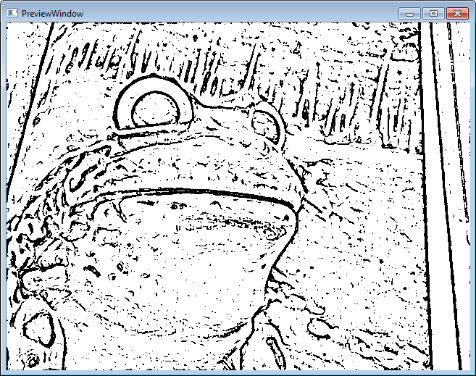
Fordítás, futtatás

Slide 35
Common code I.
Hozzunk létre egy új könyvtárat: labs_common
Ide fogjuk rakni azokat az implementációs kódokat, amit mind desktop, mind Android oldalról használni fogunk.
Természetesen nem tartalmazhat sem desktop, sem Android specifikus dolgokat

Slide 36
Common code II.
Két fájlt hozzunk itt létre: ImageOperators.h és ImageOperators.cpp
Be is húzhatjuk a solution-be (drag-and-drop)
ImageOperators.h:
#pragma once
#include "opencv2/imgproc.hpp"
void edgeDetect(cv::Mat& src, cv::Mat& dst);

Slide 37
Common code III.
ImageOperators.cpp:
#include "ImageOperators.h"
using namespace cv;
void edgeDetect(Mat& src, Mat& dst)
{
Mat filtered;
const int MEDIAN_BLUR_FILTER_SIZE = 7;
medianBlur(src, filtered, MEDIAN_BLUR_FILTER_SIZE);
Mat edges;
const int LAPLACIAN_FILTER_SIZE = 5;
Laplacian(filtered, edges, CV_8U, LAPLACIAN_FILTER_SIZE);
const int EDGES_THRESHOLD = 80;
threshold(edges, dst, EDGES_THRESHOLD, 255, THRESH_BINARY_INV);
}

Slide 38
Common code IV.
main.cpp:
#include "ImageOperators.h„
…
while(capture.read(frame))
{
Mat resized;
resize(frame, resized, Size(640,480));
Mat gray;
cvtColor(resized, gray, CV_BGR2GRAY);
Mat mask;
edgeDetect(gray, mask);
imshow("PreviewWindow", mask);
char key = static_cast<char>(waitKey(1));
if (key == 27) { printf("exit"); break; }
}
…

Slide 39
Fordítás, futtatás

Slide 40
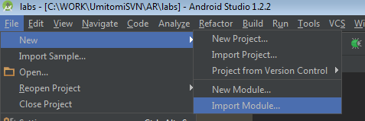
Android + OpenCV
Töltsük be újra az Android Studioba az Androidos projektünket
Hozzá kell adnunk a projekthez az OpenCV könyvtárat, mint modult

Slide 41
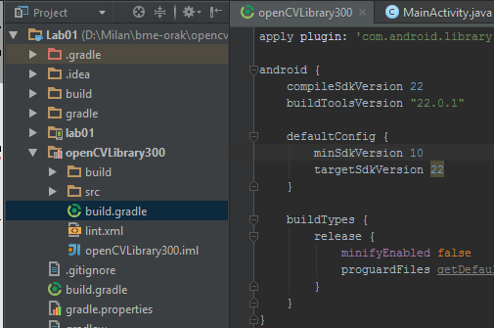
Build.gradle frissítése

Slide 43
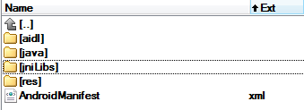
Natív könyvtárak másolása
Átnevezés libs -> jniLibs
Notes:
Létrejött egy OpenCVLibrary300 könyvtár és ide másolta a java forrásfájlokat

Slide 44
Fordítás, futtatás
public class MainActivity extends ActionBarActivity { static { System.loadLibrary("opencv_java3"); System.loadLibrary("NativeCodes"); }
Notes:
Ugyanazt csinálja, mint eddig, de betölti az opencv natív könyvtárat is, és elvileg Java oldalról is tudjuk már használni az openCV-t.

Slide 45
Hogyan tölti be a natív könyvtárakat?
Notes:
Érdemes megfigyelni, hogy a létrehozott apk-ban a lib könyvtáron belül megtaláljuk a saját és az opencv könyvtárakat is.
Az opencv-t így ugyanúgy töltjük be, mint a saját natív könyvtárunkat. Ez azonban csak az egyik módja az opencv használatának.
Ennek a használatnak az az előnye, hogy az opencv-t akár módosíthatjuk is, és biztosak lehetünk benne, hogy az alkalmazásunk megfelelően tud majd vele együttműködni, hiszen ezzel teszteltük. Hátránya, hogy az egész könyvtárat mellékeljük a programunkba, jelen esetben is 9MB-al nőtt az alkalmazás mérete, a különböző alkalmazásaink nem tudnak ezen osztozni. Másik hátránya, hogy ha egy frissítés érkezik az opencv-hez, akkor ezt a mi alkalmazásunk nem tudja triviálisan kihasználni.
Másik módja az opencv használatának az, hogy telepítjük az eszközünkre az OpenCVManager nevű alkalmazást, mely mindig a letölthető legfrissebb opencv verzió használatát teszi lehetővé az alkalmazásunkban. Persze az is előfordulhat, hogy pont egy javítás fogja az eddig működő kódunkat elrontani.
Ha nem nyúlunk nagyon az opencv mélyére, nem használunk nagyon új és még bizonytalan funkciókat, akkor talán érdemes az utóbbi módszert használni. Mi is ezt fogjuk használni, mivel több alkalmazást is írunk, és szeretnénk elkerülni a nagy fájlméretet (már a gyorsabb fejlesztés érdekében is).

Slide 46
OpenCVManager használata I.
Töröljük ki az általunk odamásolt jniLibs könyvtárat az opencvLibrary300 modulból
Ki lehet próbálni a fordítást, futtatást, ellenőrizni az apk tartalmát
Projekt újrafordítás kell
A libopencv_java3.so-nak nem szabad az apk-ban lennie
Futtatáskor hibaüzenetet kell kapjunk, hiszen nem tudjuk betölteni az opencv könyvtárat

Slide 47
OpenCVManager használata II.
MainActivity.java:
…
import android.util.Log;
import org.opencv.android.OpenCVLoader;
import org.opencv.android.BaseLoaderCallback;
import org.opencv.android.LoaderCallbackInterface;
public class MainActivity extends ActionBarActivity { private BaseLoaderCallback mLoaderCallback = new BaseLoaderCallback(this) { @Override public void onManagerConnected(int status) { switch (status) { case LoaderCallbackInterface.SUCCESS: { Log.i("OPenCVJavTEst", "OpenCV loaded successfully"); onOpenCVInited(); } break; default: { super.onManagerConnected(status); } break; } } };
Notes:
Az OpenCVManager betöltése aszinkron: el kell indítanunk az inicializációt és egy callback-ben értesülünk, ha a rendszer készen áll.
A jövőben majd a NativeCodes könyvtárunk is fog az opencv-re támaszkodni, így azt csak akkor töltjük be, ha az opencv inicializálva lett.
Így viszont nem használhatjuk a szöveget visszaadó függvényét rögtön az onCreate-ben. Ezért kicsit megváltoztatjuk a kódot.
És bemutatjuk az Android log használatát is.

Slide 48
OpenCVManager használata III.
private void onOpenCVInited() { System.loadLibrary("NativeCodes"); android.util.Log.e("", "native codes lib loaded"); TextView tv = new TextView(this); tv.setText(new NativeHolder().getJNIMessage()); setContentView(tv);
}
@Override
protected void onCreate(Bundle savedInstanceState) { super.onCreate(savedInstanceState); TextView tv = new TextView(this); tv.setText("Waiting for OpenCVManager to initialize"); setContentView(tv);
}
public void onResume() { super.onResume(); OpenCVLoader.initAsync(OpenCVLoader.OPENCV_VERSION_3_0_0, this, mLoaderCallback);
}

Slide 49
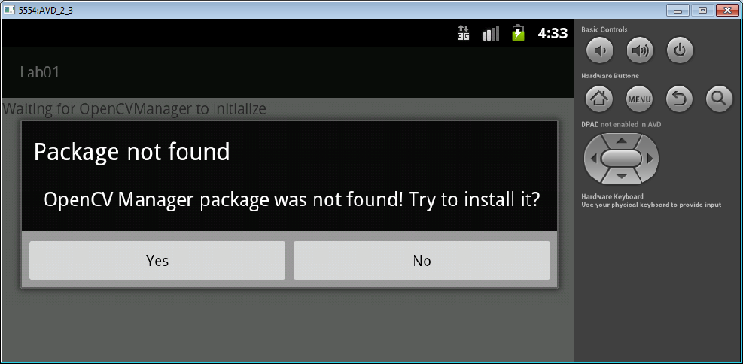
Fordítás, futtatás, NE telepítsünk !!

Slide 50
OpenCV Manager telepítése
Manager apk itt található (az architektúrának megfelelőt kell telepíteni):
OpenCV-android-sdk\apk\
Emulatorra:
Ha fut az emulator, terminalban a következő parancs (csak az adott emulator fusson és ne legyen eszköz csatlakotatva a géphez!):
<Android SDK path>/platform-tools/adb install <OpenCV4Android SDK path>/apk/OpenCV_3.0.0_Manager_3.00_armeabi.apk
Eszközre:
A megfelelő apk felmásolása az eszközre és a telepítés elindítása
Szükség lehet az ismeretlen forrásokból való telepítés engedélyezésére az Andoid eszköz beállításainál

Slide 51
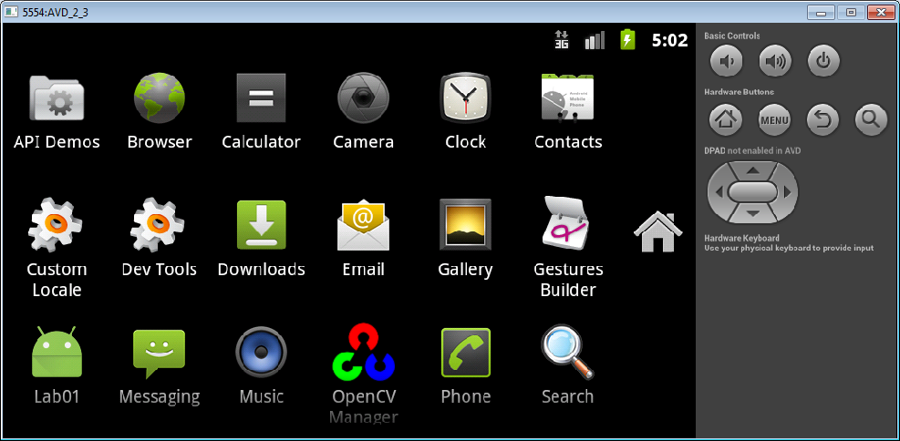

Slide 52
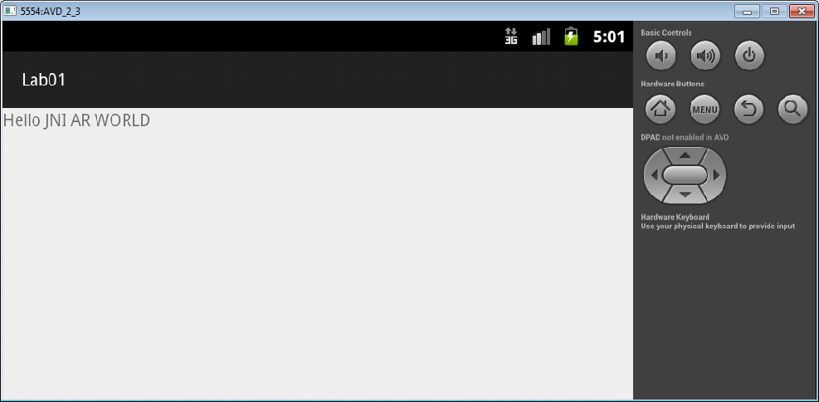
Fordítás, futtatás

Slide 53
Kamera élőnézet
Meg kell változtatnunk az alkalmazás kinézetét
Nem szöveges nézet lesz, hanem az opencv saját nézete
Az OpenCV callback függvényt fog biztosítani, ha egy új képkocka érkezett
Meg lehet oldani az Android saját kamera osztályaival is, de ez bonyolultabb setup-ot igényel, tisztán OpenCV példaalkalmazásnál hatékonyabb az OpenCV-s megoldás
A callback függvényben lehet processzálni a képet, a visszatérési érték, ami egy OpenCV képmátrix, kerül a kijelzőre

Slide 54
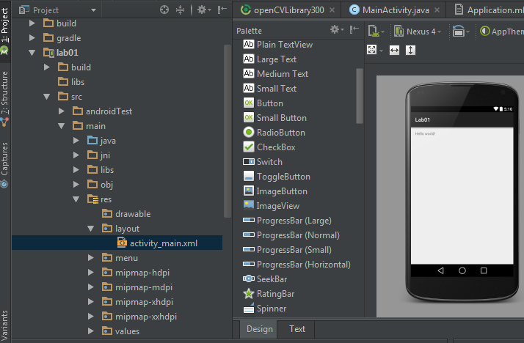
Layout megváltoztatása

Slide 55
Layout megváltoztatása II.
Activity_main.xml:
<RelativeLayout xmlns:android="http://schemas.android.com/apk/res/android" xmlns:tools="http://schemas.android.com/tools" android:layout_width="match_parent" android:layout_height="match_parent" android:paddingLeft="@dimen/activity_horizontal_margin" android:paddingRight="@dimen/activity_horizontal_margin" android:paddingTop="@dimen/activity_vertical_margin" android:paddingBottom="@dimen/activity_vertical_margin" tools:context=".MainActivity"> <org.opencv.android.JavaCameraView android:layout_width="fill_parent" android:layout_height="fill_parent" android:id="@+id/lab01_opencv_camera_view" /> </RelativeLayout>

Slide 56
Layout megváltoztatása III.
MainActivity.java
private void onOpenCVInited() { System.loadLibrary("NativeCodes");
Ami itt volt (szöveg lekérés és textlayout beállítás), töröljük android.util.Log.e("", "native codes lib loaded"); }
protected void onCreate(Bundle savedInstanceState) { super.onCreate(savedInstanceState); setContentView(R.layout.activity_main); }

Slide 57
Kamerakép megjelenítése I.
Main_Activity.java:
import android.view.SurfaceView;
import org.opencv.core.Mat;
import org.opencv.android.CameraBridgeViewBase;
Import org.opencv.android.CameraBridgeViewBase.CvCameraViewListener2;
import org.opencv.android.CameraBridgeViewBase.CvCameraViewFrame;
public class MainActivity extends ActionBarActivity implements CvCameraViewListener2{
…
private CameraBridgeViewBase mOpenCvCameraView;
}

Slide 58
Kamerakép megjelenítése II.
protected void onCreate(Bundle savedInstanceState) { super.onCreate(savedInstanceState); setContentView(R.layout.activity_main); mOpenCvCameraView = (CameraBridgeViewBase) findViewById(R.id.lab01_opencv_camera_view); mOpenCvCameraView.setVisibility(SurfaceView.VISIBLE); mOpenCvCameraView.setCvCameraViewListener(this); }
private void onOpenCVInited() { System.loadLibrary("NativeCodes"); android.util.Log.e("", "native codes lib loaded"); mOpenCvCameraView.enableView();
}

Slide 59
Kamerakép megjelenítése III.
public void onPause(){ super.onPause(); if (mOpenCvCameraView != null) mOpenCvCameraView.disableView();
}
public void onDestroy() { super.onDestroy(); if (mOpenCvCameraView != null) mOpenCvCameraView.disableView();
}
public void onCameraViewStarted(int width, int height) {}
public void onCameraViewStopped() {}
public Mat onCameraFrame(CvCameraViewFrame inputFrame) { return inputFrame.rgba();
}
Notes:
onCameraFrame különösen fontos: itt történik meg a képfeldolgozás

Slide 60
Kamera engedélyezése!!
Androidmanifest.xml:
application block után:
<uses-permission android:name="android.permission.CAMERA"/>

Slide 61
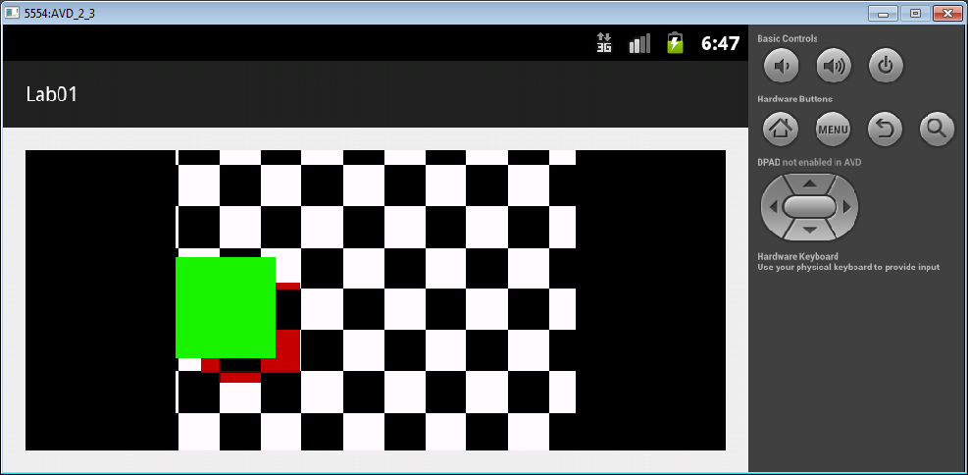
Fordítás, futtatás

Slide 62
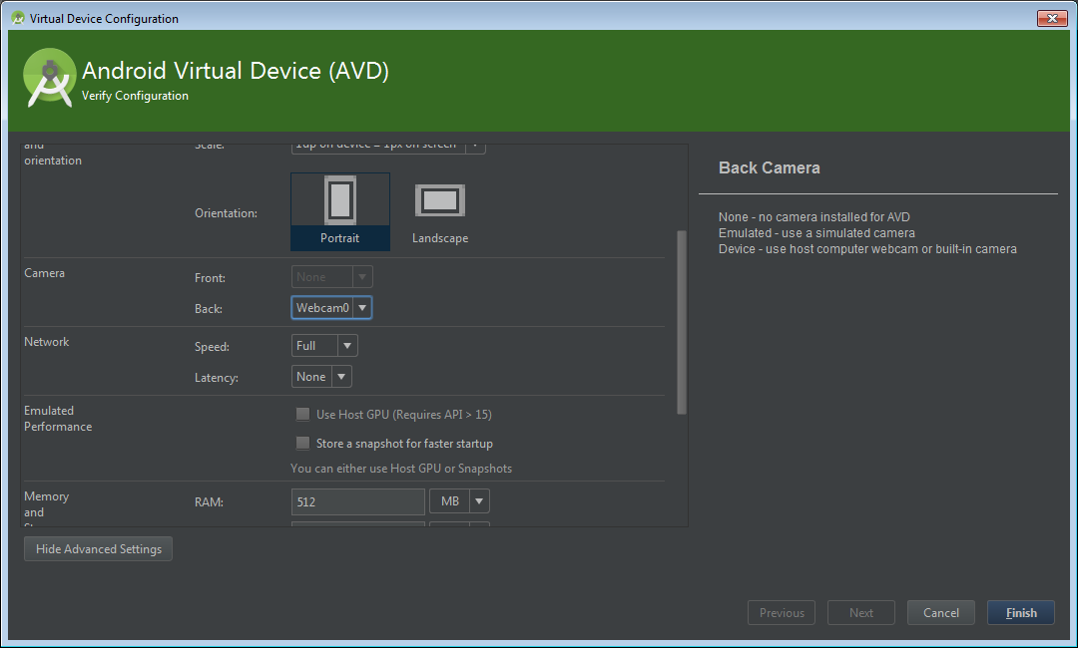
Webkamera használata
AVD Manager
virtuális eszköz beállításai
haladó beállítások
Újra kell indítani a virtuális eszközt

Slide 63
Képfeldolgozás
import org.opencv.core.CvType;
import org.opencv.imgproc.Imgproc;
Mat mOutImage;
Mat mTmpImage1;
Mat mTmpImage2;
public void onCameraViewStarted(int width, int height) {
mOutImage = new Mat(height, width, CvType.CV_8UC4);
mTmpImage1 = new Mat(height, width, CvType.CV_8UC1);
mTmpImage2 = new Mat(height, width, CvType.CV_8UC1);
}
public Mat onCameraFrame(CvCameraViewFrame inputFrame) { Imgproc.Laplacian(inputFrame.gray(), mTmpImage1, CvType.CV_8UC1); Imgproc.threshold(mTmpImage1, mTmpImage2, 80, 255, Imgproc.THRESH_BINARY_INV); Imgproc.cvtColor(mTmpImage2, mOutImage, Imgproc.COLOR_GRAY2RGBA, 4); return mOutImage; }

Slide 64
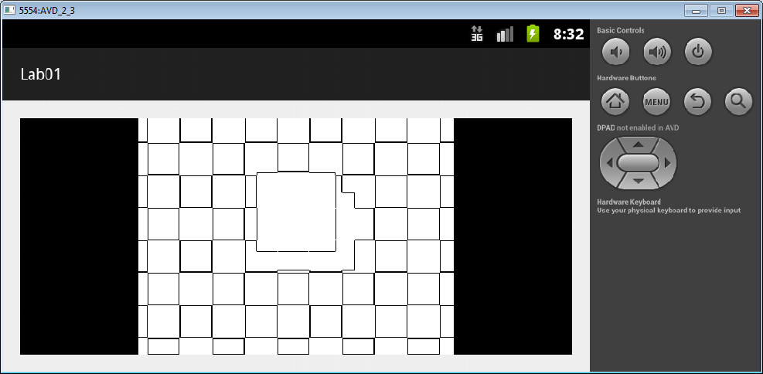
Fordít, futtat

Slide 65
Számolást a natív oldalra I.
NativeHolder:
public class NativeHolder { public native String getJNIMessage(); public native void edgeDetect(long srcMatAddr, long dstMatAddr); }
MainActivity:
public Mat onCameraFrame(CvCameraViewFrame inputFrame) { new NativeHolder().edgeDetect(inputFrame.gray().getNativeObjAddr(), mTmpImage1.getNativeObjAddr()); Imgproc.cvtColor(mTmpImage1, mOutImage, Imgproc.COLOR_GRAY2RGBA, 4); return mOutImage; }

Slide 66
Számolást a natív oldalra II.
NativeCodes.h:
JNIEXPORT void JNICALL Java_bme_ar_labs_lab01_NativeHolder_edgeDetect (JNIEnv *, jobject, jlong, jlong);
NativeCodes.cpp:
#include "NativeCodes.h“
#include "ImageOperators.h" … (getJNIMessage) using namespace cv; JNIEXPORT void JNICALL Java_bme_ar_labs_lab01_NativeHolder_edgeDetect (JNIEnv* env, jobject object, jlong srcMatAddr, jlong dstMatAddr) { Mat& srcMat = *(Mat*)srcMatAddr; Mat& dstMat = *(Mat*)dstMatAddr; edgeDetect(srcMat, dstMat); }

Slide 67
Számolást a natív oldalra III.
Android.mk:
LOCAL_PATH := $(call my-dir)
include $(CLEAR_VARS)
OPENCV_ANDROID_SDK_DIR := c:\dev\OpenCV\OpenCV-android-sdk
COMMON_CODE_DIR := ../../../../../labs_common
include $(OPENCV_ANDROID_SDK_DIR)/sdk/native/jni/OpenCV.mk
LOCAL_C_INCLUDES += "$(LOCAL_PATH)/$(COMMON_CODE_DIR)"
$(warning $(LOCAL_C_INCLUDES))
LOCAL_MODULE := NativeCodes
LOCAL_SRC_FILES := NativeCodes.cpp
LOCAL_SRC_FILES += $(COMMON_CODE_DIR)/ImageOperators.cpp
LOCAL_LDLIBS += -llog -ldl
include $(BUILD_SHARED_LIBRARY)

Slide 68
Számolást a natív oldalra IV.
Újra kell fordítani a natív könyvtárunkat:
A libs könyvtárból töröljük ki az eddigi .so-kat
Terminál megnyitása
Navigáljunk ide:
E:\AR\labs\lab01\src\main
C:\AR\Android\android-ndk-r10e\ndk-build.cmd
A megfelelő mappában (armeabi v. x86) létrejön a könyvtárfájl (.so)

Slide 69
Fordít, futtat

Slide 70
Vége

